Slide 1
Задание 1
Доделать задание прошлого занятия.
Загрузить и изучить данные по сериалу Симпсоны
https://www.kaggle.com/wcukierski/the-simpsons-by-the-data#simpsons_episodes.csv
3. Какой сезон был наиболее успешным? Выведете самую успешную серию каждого сезона.
4. Верна ли гипотеза о том, что популярность сериала падает? Стоит ли продолжать снимать сериал?
5. Сделайте прогноз количества зрителей в США следующих 10 серий.
6. Распределены ли оценки на IMDB по нормальному закону? А количество этих оценок?
7. Какая зависимость между параметрами: оценка на IMDB, количество оценок и количество зрителей в США.
Оптимизация параметров нейросети, заполнения майсом и статит. рядами

Slide 2
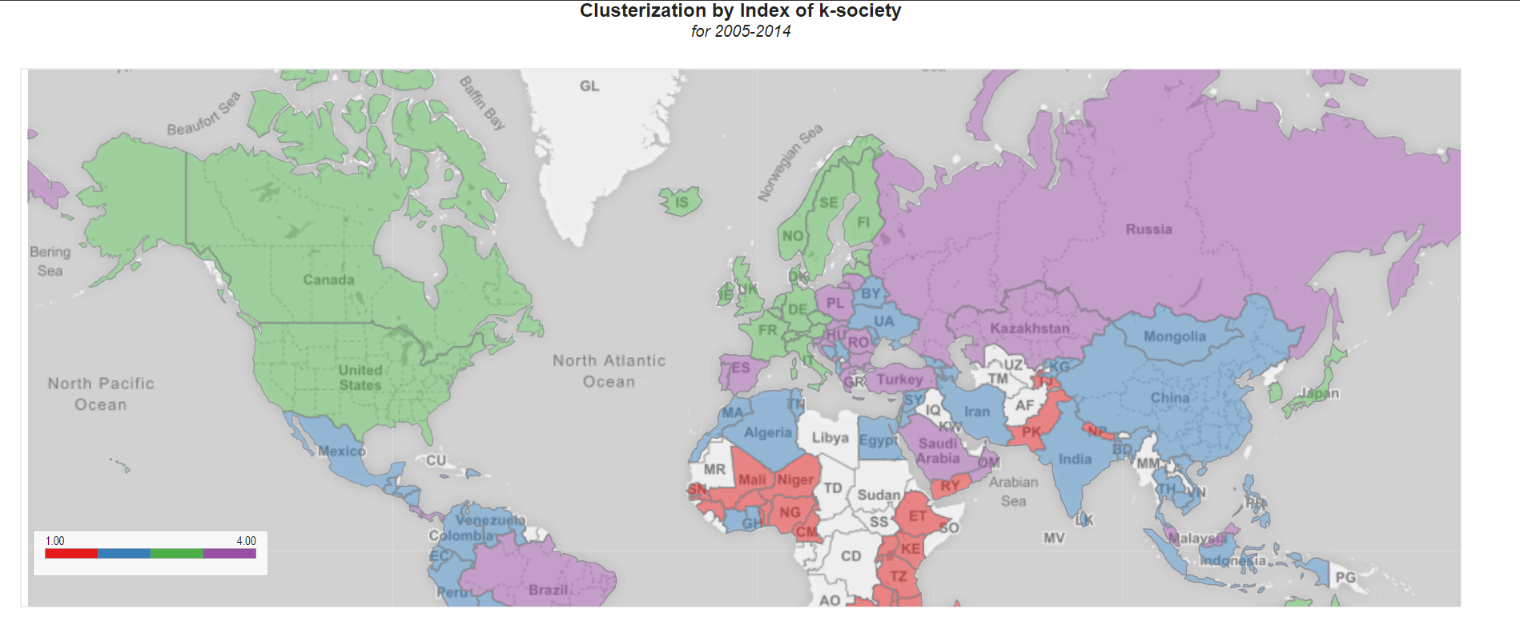
Пространственный анализ данных
Отличительные особенности
Генерация исследуемых объектов
Области применения
Построение карты не является самоцелью!

Slide 3
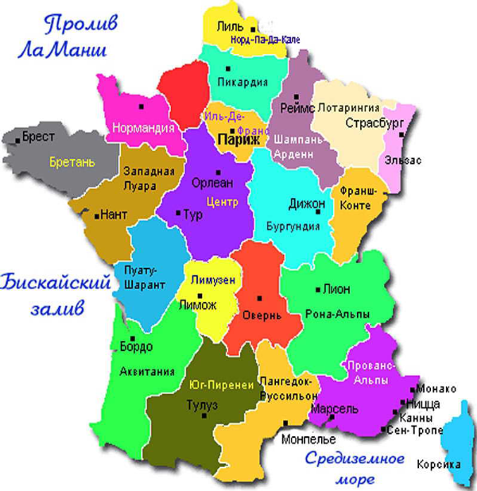
Растровые карты и расстояния
Чтение картинки
image <- readJPEG("France.jpg")
Вывод картинки
plot()
rasterImage(image, pars)
Установка вектора координат
locator()
Расстояния между точками
dist(df)

Slide 4
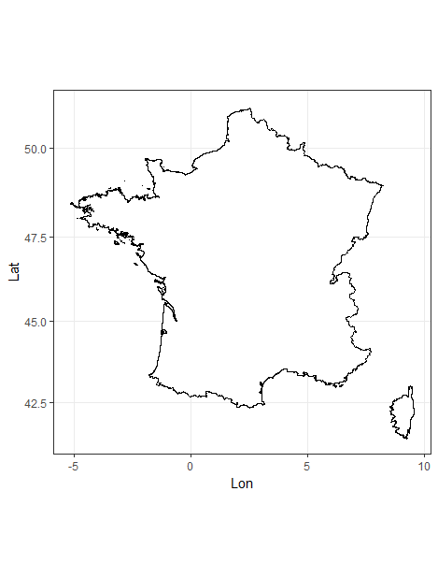
Подложки геообъектов, расстояния
Чтение объекта (источник https://gadm.org/download_country.html):
gadm<-readRDS("FRA_adm0.rds")
france <- fortify(gadm)
Вывод картинки
ggplot() + geom_map()
Или library(highcharter)
hcmap()
http://jkunst.com/highcharter/highmaps.html
https://code.highcharts.com/mapdata/
Расстояния между точками
install.packages('geosphere',dep=T)
library(geosphere)
# its in meters
distHaversine(c(0, 45.0), c(-2, 47.2))
distVincentyEllipsoid(c(0, 45.0), c(-2, 47.2))

Slide 5
Задание 2
Подгрузить карту Украины Ukraine.jpg
Разместить пузырьки на любых 5 городах, которые соответствуют их населению (найти статистику в интернете)
Найти наибольшее расстояние между городами в пикселях.
Задание 3
Подгрузить подложку Украины
Отметить точками Киев, Львов, Одессу и Харьков.
Найти расстояния в км между городами по двум методам.
Нарисовать линию, которая соединяет Львов и Харьков.
Построить карту, где размещена информация с среднемесячной заработной платой, отображаемой пузырьками в областных центрах.

